Slide 1
TEKNIK SCRIPTING DI LINUX

Slide 2

PROFILE
I AM BINTANG
Instagram :
@strongpapazola
Github :
www.github.com/strongpapazola
Youtube :
@strongpapazola

Slide 3
Apa Itu Shell Script ?
1

Slide 4
WHAT
Shell Script adalah sebuah bahasa pemrograman yang disusun berdasarkan perintah - perintah shell
Shell adalah sebuah program penterjemah yang berfungsi sebagai jembatan antara user dan kernel.

Slide 5
Setup LINUX
2

Slide 6
SETUP LINUX
# Siapkan Aplikasi Virtual
VirtualBox
VMWare
# Install Linux
Ubuntu
Kali Linux
Centos
# Cloud
CloudKilat
AWS
DigitalOcean

Slide 7
Membuat Hello World
3

Slide 8
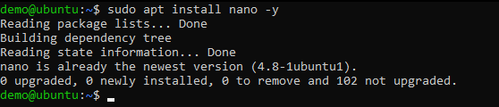
Install Text Editor
Pertama, install text editor di terminal

Slide 9
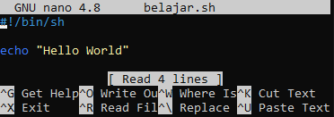
Buat File Baru
Kedua, buat file baru dengan nama belajar.sh
Ketiga, buat script
Untuk save file
- Ctrl + X
- Y
- Enter

Slide 10
Jalankan File
Keempat, beri akses execute ke file tersebut
Kelima, jalankan file tadi

Slide 11
Membuat Inputan
4

Slide 12

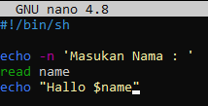
Input Pada File
Keempat, jalan kan file
Pertama, edit file yang sudah dibuat
Kedua, Isi dengan script berikut
Ketiga, Save perubahan pada file

Slide 13
Studi Kasus
4

Slide 14
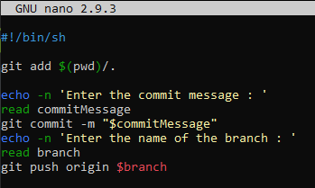
Git Auto Update
Pertama, edit isi file dengan script berikut
Kedua, save file dan jalankan

Slide 15
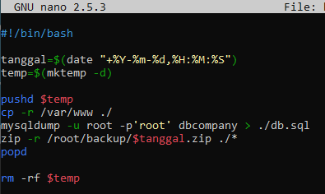
Auto Backup Website Dan SQL Per jam
Pertama, edit isi file dengan script berikut
Kedua, save file dan jalankan

Slide 16
THANKS!
ANY QUESTIONS?
You can find me at:
@strongpapazola
strongpapazola@gmail.com

Slide 17
the quieter you become, the more you are able to hear
“Ram Dass”

